Slide 1



VII Пленум
Московской областной организации
профсоюза работников здравоохранения РФ
10 апреля 2014
Medicalprof.ru
Notes:
1

Slide 2

Выступление
Председателя Московской
областной организации профсоюза
работников здравоохранения РФ
– Домникова А.И.
«О ходе проведения отчетно-выборной кампании в профсоюзных организациях учреждений здравоохранения Московской области в 2014 году»
10 апреля 2014
Medicalprof.ru
Notes:
2

Slide 3
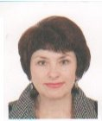
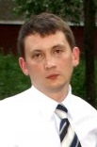
МОСКОВСКАЯ ОБЛАСТНАЯ ОРГАНИЗАЦИЯ ПРОФСОЮЗА РАБОТНИКОВ ЗДРАВООХРАНЕНИЯ РФ
Раменская районная организация
Московский областной онкологический диспансер
Потапова
Ирина Анатольевна
Смольников
Евгений Николаевич
Medicalprof.ru
Notes:
3

Slide 4
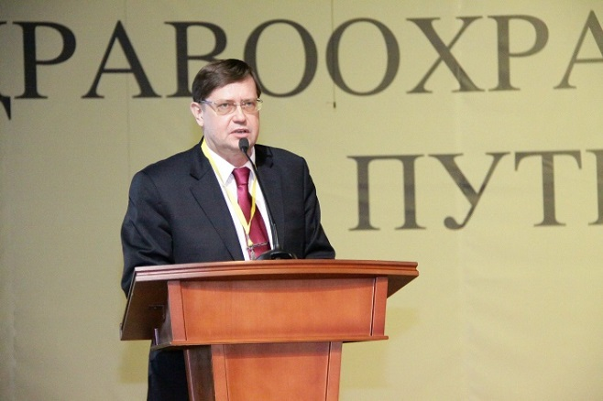
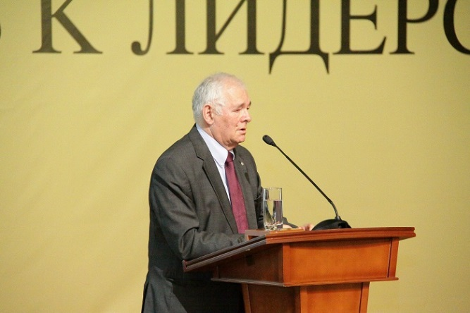
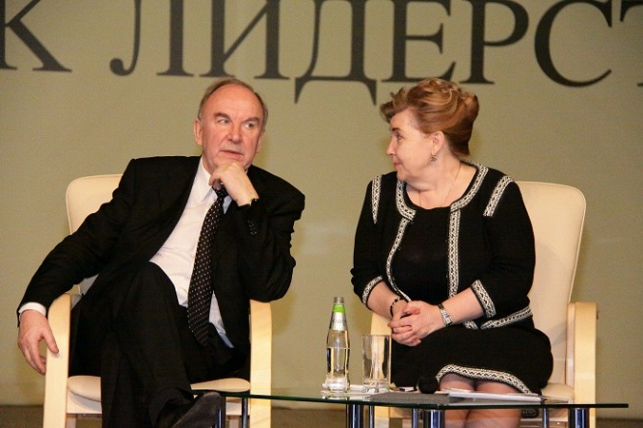
МОСКОВСКАЯ ОБЛАСТНАЯ ОРГАНИЗАЦИЯ ПРОФСОЮЗА РАБОТНИКОВ ЗДРАВООХРАНЕНИЯ РФ
ПЕРВЫЙ ФОРУМ МЕДИЦИНСКИХ РАБОТНИКОВ ПОДМОСКОВЬЯ
Здравоохранение Подмосковья
ПУТЬ К ЛИДЕРСТВУ
Medicalprof.ru
Notes:
4

Slide 5
МОСКОВСКАЯ ОБЛАСТНАЯ ОРГАНИЗАЦИЯ ПРОФСОЮЗА РАБОТНИКОВ ЗДРАВООХРАНЕНИЯ РФ
Анализ посещаемости постоянно-действующих семинаров в 2013 г.
Председателями ГО, РО, ПО последних групп рейтинга
ГО, РО | % посещаемости занятий | % проф. членства | ПО | % посещаемости занятий | % проф. членства
Дубненская | 0 | 51,2 | ГБУЗ «МО клинич.центр восст.медицины и реабилитации» | 0 | 31,8%
Звенигородская | 14% | 64,7% | ФНЦ гигиены им. Ф.Ф.Эрисмана | 14% | 42,9%
Волоколамская | 14% | 60,1% | ГКУЗ МО Детская психоневрологическая больница | 14% | 10,5%
Климовская | 14% | 35,6% | ГБУЗ «МО клинический кож-вен. диспансер | 14% | 50%
Реутовская | 28% | 59,6% | МУЗ «Бронницкая ГБ» | 28% | 58,7%
Medicalprof.ru
Notes:
5

Slide 6
МОСКОВСКАЯ ОБЛАСТНАЯ ОРГАНИЗАЦИЯ ПРОФСОЮЗА РАБОТНИКОВ ЗДРАВООХРАНЕНИЯ РФ
ЦК Профсоюза
отдел | отдел | отдел | отдел | отдел
МООП РЗ РФ
отдел | отдел | отдел | отдел
ГО, РО, ТО
БЛОК
ПО | ПО | ПО | ПО | ПО | ПО | ПО | ПО
Medicalprof.ru
Notes:
6

Slide 7
МОСКОВСКАЯ ОБЛАСТНАЯ ОРГАНИЗАЦИЯ ПРОФСОЮЗА РАБОТНИКОВ ЗДРАВООХРАНЕНИЯ РФ
Охват профсоюзным членством в профсоюзных организациях
МООП РЗ РФ по итогам 2013 года
Лучшие | % профсоюзного членства | Худшие | % профсоюзного членства
Домодедовская ГО | 99,5 | Истринская ГО | 62,0
Ивантеевская ГО | 96,2 | Волоколамская ГО | 60,1
Талдомская РО | 94,1 | Щелковская ГО | 60,0
Луховицкая РО | 93,3 | Реутовская ГО | 59,6
Подольская ТО | 88,8 | Шаховская РО | 59,3
Химкинская ГО | 88,5 | Орехово-Зуевская ГО | 58,7
Жуковская ГО | 87,6 | ГО г. Королев | 57,0
Одинцовская ГО | 87,6 | Ногинская ГО | 54,3
Коломенская ГО | 87,5 | Дубненская ГО | 51,2
Красногорская РО | 84,5 | Климовская ГО | 35,6
Medicalprof.ru
Notes:
7

Slide 8
МОСКОВСКАЯ ОБЛАСТНАЯ ОРГАНИЗАЦИЯ ПРОФСОЮЗА РАБОТНИКОВ ЗДРАВООХРАНЕНИЯ РФ
Лучшие социальные партнеры МООП РЗ РФ
по итогам 2013 года
Наименование организации | ФИО руководителя
ГБУЗ МО «МОНИКИ им. М.Ф. Владимирского» | Палеев Филипп Николаевич
ГБУЗ МО «Бюро судебно-медицинской экспертизы» | Клевно Владимир Александрович
Домодедовская ЦГБ | Осипов Андрей Анатольевич
Ивантеевская ЦГБ | Ерохин Евгений Николаевич
Красногорская станция СМП | Шичанин Владимир Васильевич
Луховицкая ЦРБ | Пончакова Галина Владимировна
Управ.здрав. адм. г. Подольска | Унгурян Георгий Антонович
Красногорская ГБ № 1 | Памурзин Игорь Леонидович
Сергиево-Посадская ЦРБ | Верин Павел Николаевич
Раменская ЦРБ | Мусаелян Игорь Хоренович
Управ. здрав. адм. Люберецкого муниц. района | Юдаев Виктор Николаевич
Серпуховская ЦРБ | Мынгалов Аркадий Юрьевич
Medicalprof.ru
Notes:
8

Slide 9
МОСКОВСКАЯ ОБЛАСТНАЯ ОРГАНИЗАЦИЯ ПРОФСОЮЗА РАБОТНИКОВ ЗДРАВООХРАНЕНИЯ РФ
Лучшие социальные партнеры МООП РЗ РФ
по итогам 2013 года
Наименование организации | ФИО руководителя
МО наркологический диспансер | Котлубай Владимир Прокофьевич
МО медицинский колледж № 1 | Бабаян Саркис Рафикович
Комитет по охране здоровья адм.Наро-Фоминского мун.р-на | Зайцева Людмила Митрофановна
Санаторий "Дорохово" | Иванченко Григорий Алексеевич
Психиатрическая больница № 28 | Шарко Николай Николаевич
МО «Станция переливания крови» | Каюмова Лидия Ивановна
Мед.центр моб.резервов "РЕЗЕРВ" | Рябов Юрий Васильевич
Отд.здрав.адм.г. Железнодорожный | Теплякова Татьяна Евгеньевна
Medicalprof.ru
Notes:
9

Slide 10
МОСКОВСКАЯ ОБЛАСТНАЯ ОРГАНИЗАЦИЯ ПРОФСОЮЗА РАБОТНИКОВ ЗДРАВООХРАНЕНИЯ РФ
Динамика рейтинга деятельности ГО, РО, ТО, профсоюза
за период с 2009 - 2013 г.г. (фрагмент таблицы)
ГО, РО, ТО | место в рейтинге по годам
 | 2013 г. | 2012 г. | 2011 г. | 2010 г. | 2009 г.
Подольский ТРК | 1 | 1 | 3 | 1 | 1
г. Ивантеевка ГК | 2 | 3 | 8 | 8 | 5
Коломенский ГК | 3 | 7 | 4 | 2 | 3
Раменский РК | 4 | 12 | 25 | 8 | 7
Люберецкий ГК | 5 | 16 | 13 | 10 | 12
Рузский РК | 6 | 5 | 8 | 9 | 6
Балашихинский ГК | 7 | 10 | 12 | 14 | 4
Воскресенский ГК | 8 | 17 | 6 | 23 | 12
Ступинский ГК | 9 | 13 | 10 | 3 | 6
Клинский ГК | 10 | 9 | 20 | 19 | 11
Домодедовский ГК | 11 | 4 | 5 | 6 | 2
Шатурский РК | 12 | 18 | 27 | 18 | 11
Луховицкий РК | 13 | 7 | 7 | 6 | 6
Medicalprof.ru
Notes:
10

Slide 11
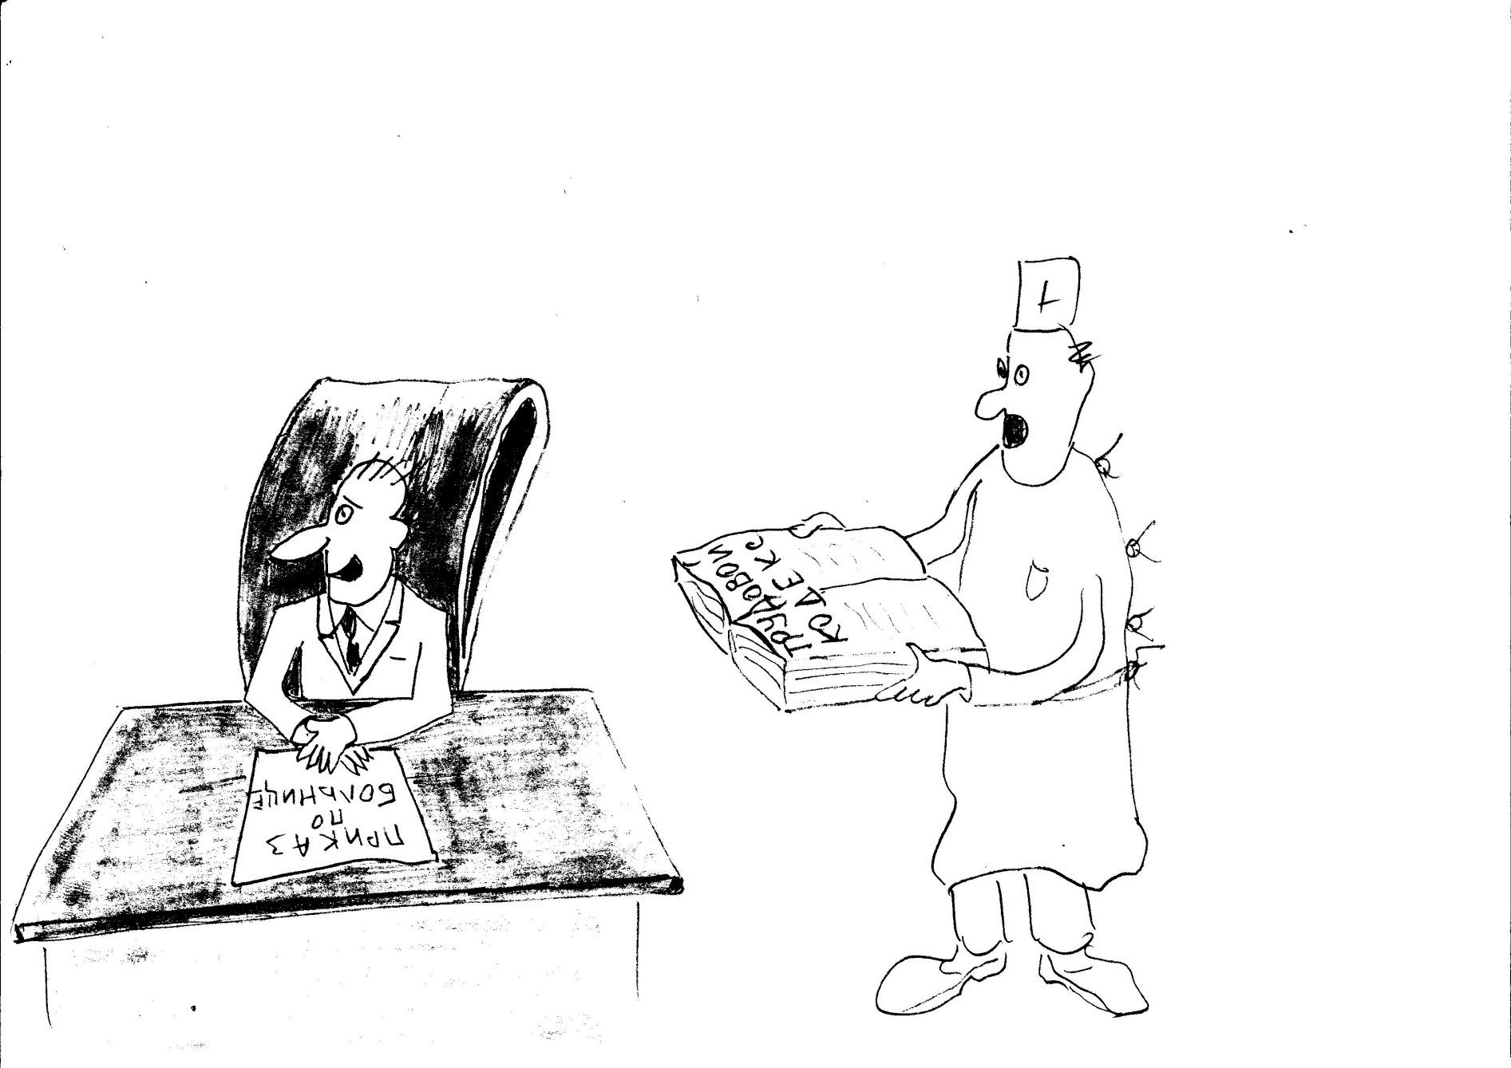
МОСКОВСКАЯ ОБЛАСТНАЯ ОРГАНИЗАЦИЯ ПРОФСОЮЗА РАБОТНИКОВ ЗДРАВООХРАНЕНИЯ РФ
Работодатель!
Хочешь стабильности в коллективе?
Работай в рамках ТК и уважай Профсоюз!
Medicalprof.ru
Notes:
11

Slide 12



МОСКОВСКАЯ ОБЛАСТНАЯ ОРГАНИЗАЦИЯ ПРОФСОЮЗА РАБОТНИКОВ ЗДРАВООХРАНЕНИЯ РФ
Ввести молодёжь в состав Ваших организаций
Научить их профсоюзной работе
30% квота молодёжи в составах профсоюзных комитетов любого уровня
Medicalprof.ru
Notes:
12

Slide 13


Информационная работа Профсоюзов – всегда должна быть
частью практической деятельности
Очень важно повышать уровень информированности рядовых членов о деятельности Профсоюза
Medicalprof.ru
Notes:
13

Slide 14
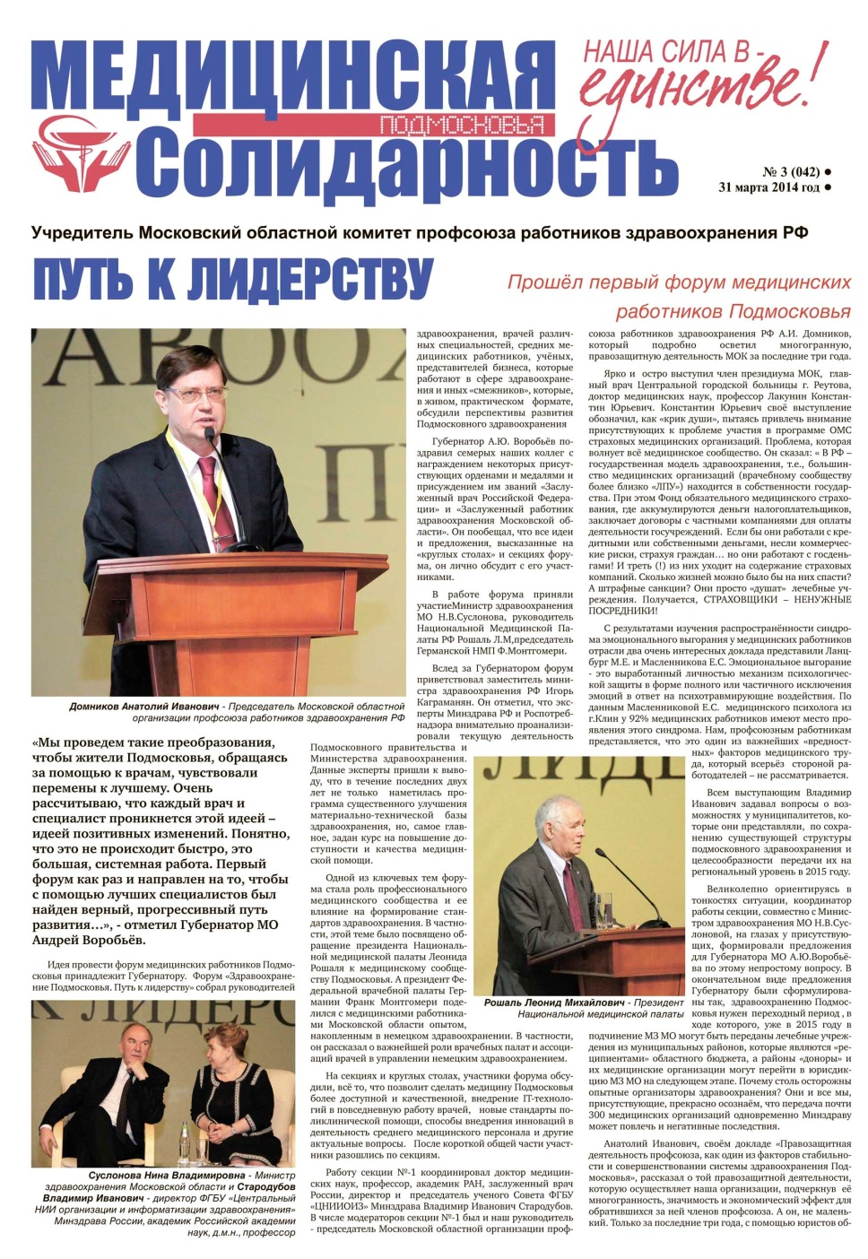


Информационная работа Профсоюзов – всегда должна быть
частью практической деятельности
Печатные издания МОК
Medicalprof.ru
Notes:
14

Slide 15







Информационная работа Профсоюзов – всегда должна быть
частью практической деятельности
Medicalprof.ru
Medicalprof.ru
Notes:
15

Slide 16
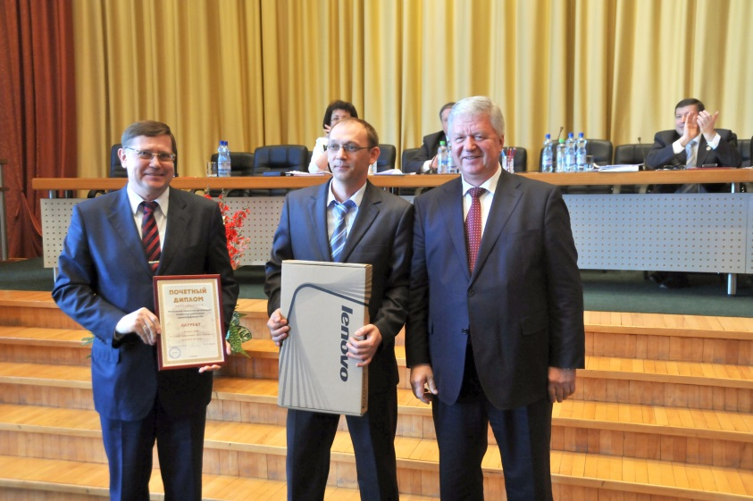

Информационная работа Профсоюзов – всегда должна быть
частью практической деятельности
Medicalprof.ru в одном ряду с общероссийскими профсоюзами и профсоюзными объединениями субъектов РФ
ЛАУРЕАТ
конкурса ФНПР
на лучший профсоюзный сайт в Интернете
по итогам 2013 года
«За лучшую инновационную разработку»
Medicalprof.ru
Notes:
16

Slide 17
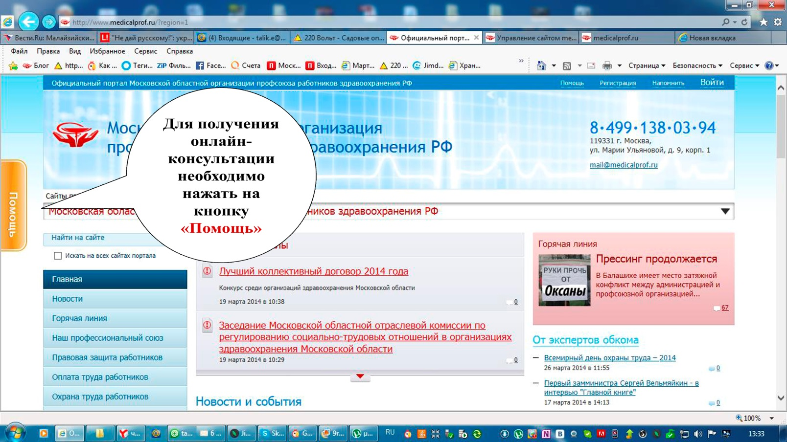
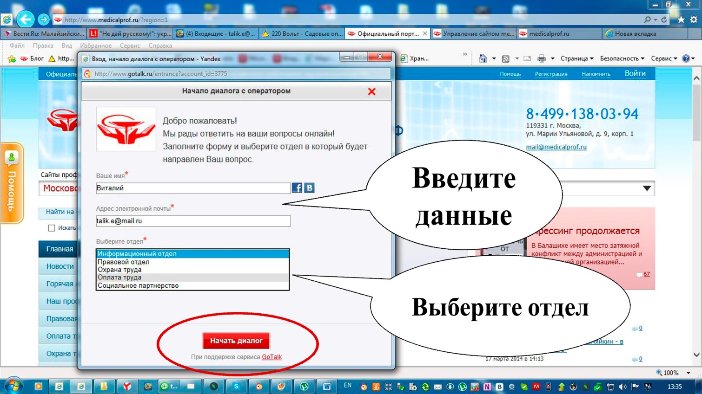
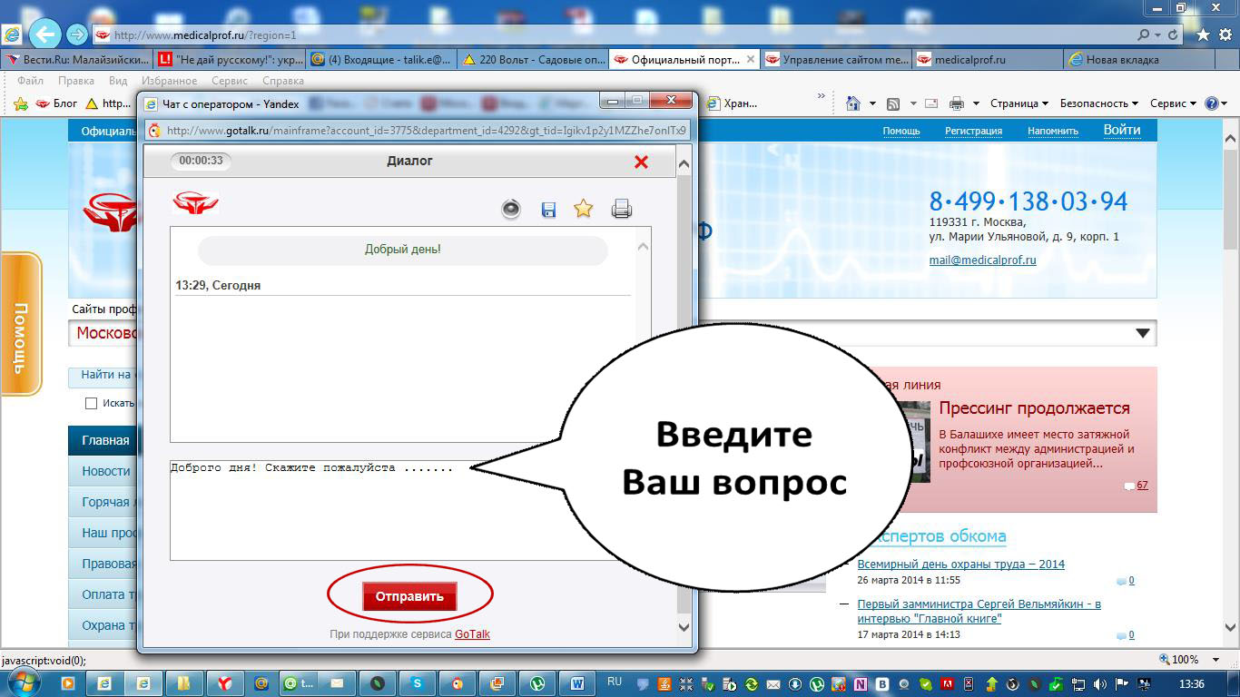
Информационная работа Профсоюзов – всегда должна быть
частью практической деятельности
1.
2.
3.
4.
Что делать если вопрос отправил, а специалистов нет в online?
Зайдите позже за ответом!
7.
5.
6.
Medicalprof.ru
Notes:
17

Slide 18

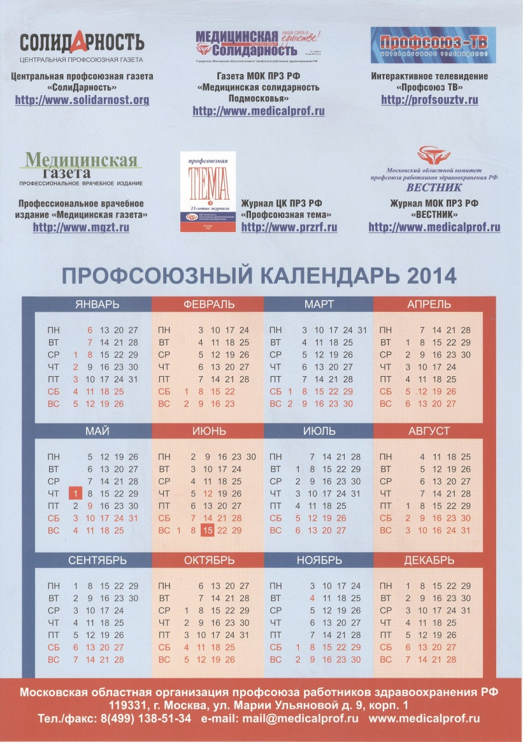
Информационная работа Профсоюзов – всегда должна быть
частью практической деятельности
Medicalprof.ru
Notes:
18

Slide 19
МОСКОВСКАЯ ОБЛАСТНАЯ ОРГАНИЗАЦИЯ ПРОФСОЮЗА РАБОТНИКОВ ЗДРАВООХРАНЕНИЯ РФ
Охват организаций здравоохранения Московской области коллективными договорами на 01.01.2014 г.
Medicalprof.ru
Notes:
19

Slide 20

МОСКОВСКАЯ ОБЛАСТНАЯ ОРГАНИЗАЦИЯ ПРОФСОЮЗА РАБОТНИКОВ ЗДРАВООХРАНЕНИЯ РФ
Трудовым кодексом определено, что проекты законодательных актов, нормативных правовых и иных актов органов исполнительной власти и органов местного самоуправления в сфере труда, а также документы и материалы, необходимые для их обсуждения, направляются на рассмотрение в соответствующие комиссии по регулированию социально-трудовых отношений (соответствующим профсоюзам
(объединениям профсоюзов) и объединениям работодателей) федеральными органами государственной власти, органами государственной власти субъектов Российской Федерации или органами местного самоуправления, принимающими указанные акты.
Статья 35.1. Участие органов социального партнерства в формировании и реализации государственной политики в сфере труда
Medicalprof.ru
Notes:
20

Slide 21



МОСКОВСКАЯ ОБЛАСТНАЯ ОРГАНИЗАЦИЯ ПРОФСОЮЗА РАБОТНИКОВ ЗДРАВООХРАНЕНИЯ РФ
Защита прав и законных интересов работников медицинских организаций – основная задача Профсоюза работников здравоохранения
Medicalprof.ru
Notes:
21

Slide 22

МОСКОВСКАЯ ОБЛАСТНАЯ ОРГАНИЗАЦИЯ ПРОФСОЮЗА РАБОТНИКОВ ЗДРАВООХРАНЕНИЯ РФ
Профсоюз, как представитель интересов работников, решает задачу создания оптимального баланса интересов работников и работодателей и, в конечном счете, интересов отрасли.
Medicalprof.ru
Notes:
22

Slide 23
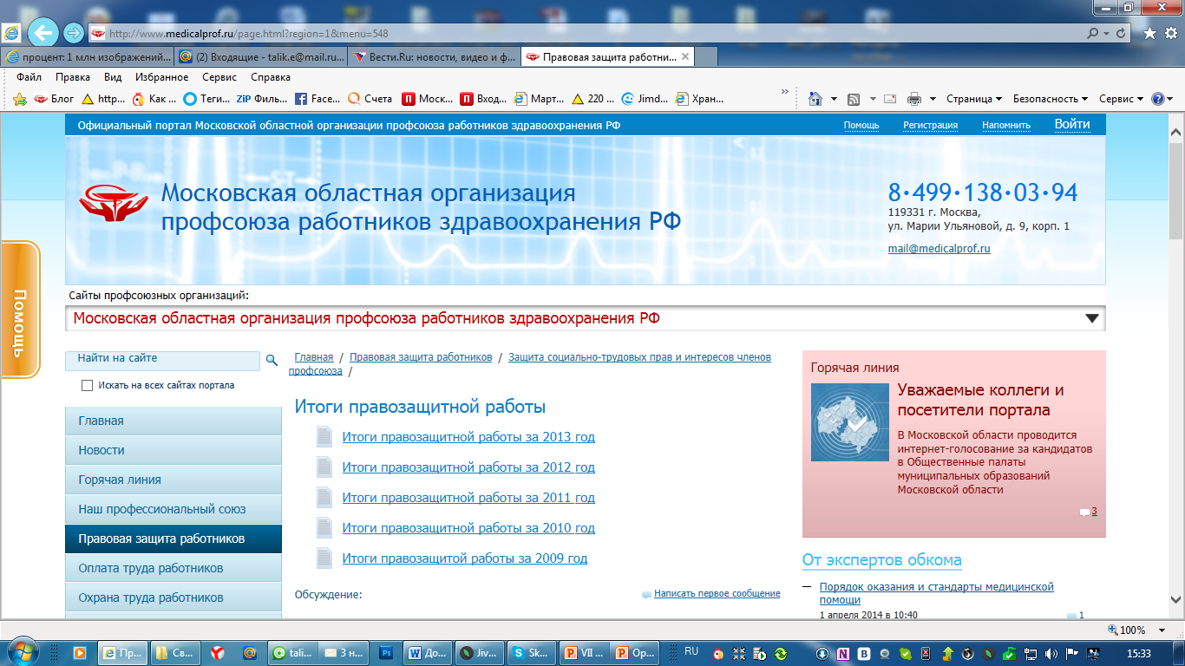
МОСКОВСКАЯ ОБЛАСТНАЯ ОРГАНИЗАЦИЯ ПРОФСОЮЗА РАБОТНИКОВ ЗДРАВООХРАНЕНИЯ РФ
Medicalprof.ru
Notes:
23

Slide 24
МОСКОВСКАЯ ОБЛАСТНАЯ ОРГАНИЗАЦИЯ ПРОФСОЮЗА РАБОТНИКОВ ЗДРАВООХРАНЕНИЯ РФ
За три года (2011-2013г.г.)
Проведено проверок за соблюдением трудового законодательства
8627
Разрешено трудовых и пенсионных споров в судах
216
Выявлено и исправлено нарушений трудового законодательства
3679
В Профсоюз за помощью обратилось
29 тыс. работников
78,5 млн. рублей
Экономическая эффективность
Medicalprof.ru
Notes:
24

Slide 25
МОСКОВСКАЯ ОБЛАСТНАЯ ОРГАНИЗАЦИЯ ПРОФСОЮЗА РАБОТНИКОВ ЗДРАВООХРАНЕНИЯ РФ
Предельная стоимость 1 квадратного метра общей площади в разрезе муниципальных образований Московской области на I квартал 2014 года по данным Московского областного комитета по ценам и тарифам составляет :
от 30702 рублей
г.о. Рошаль
до 117258 рублей
в Реутове
Химки, Реутов, Королев, Долгопрудный, Одинцово, Мытищи, Люберцы, Ленинский, Красногорск
выше 100000 рублей
Medicalprof.ru
Notes:
25

Slide 26
МОСКОВСКАЯ ОБЛАСТНАЯ ОРГАНИЗАЦИЯ ПРОФСОЮЗА РАБОТНИКОВ ЗДРАВООХРАНЕНИЯ РФ
Федеральный закон от 12.01.1996 N 10-ФЗ
«О профессиональных союзах, их правах и гарантиях деятельности»
Федеральным законом определено, что права профсоюзов в области социального страхования и охраны здоровья, социального обеспечения, улучшения жилищных условий и других видов социальной защиты работников регулируются соответствующими федеральными законами, а также законами субъектов Российской Федерации.
Статья 22. Права профсоюзов на социальную защиту работников
Medicalprof.ru
Notes:
26

Slide 27

МОСКОВСКАЯ ОБЛАСТНАЯ ОРГАНИЗАЦИЯ ПРОФСОЮЗА РАБОТНИКОВ ЗДРАВООХРАНЕНИЯ РФ
В Жилищном кодексе РСФСР упоминалось об участии профсоюзных органов в случаях принятия на учет граждан, нуждающихся в улучшении жилищных условий (статья 31), предоставления жилых помещений в домах общественного и ведомственного жилищного фонда (статьи 43, 44), перенесения очередности на получение жилых помещений (статья 34) и пр.
Medicalprof.ru
Notes:
27

Slide 28
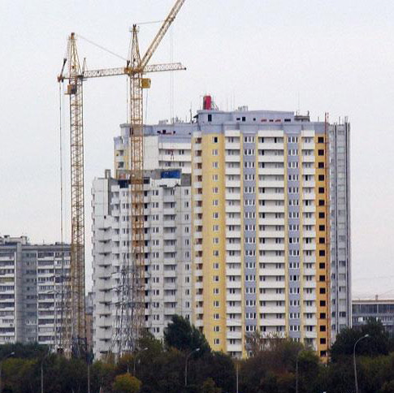
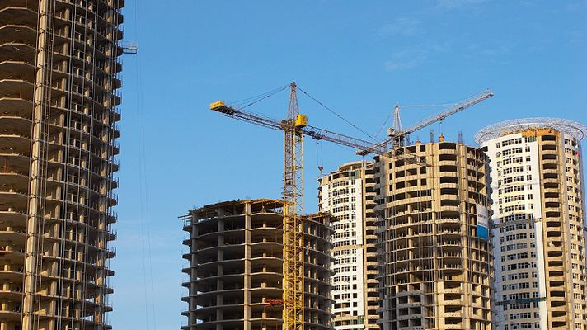
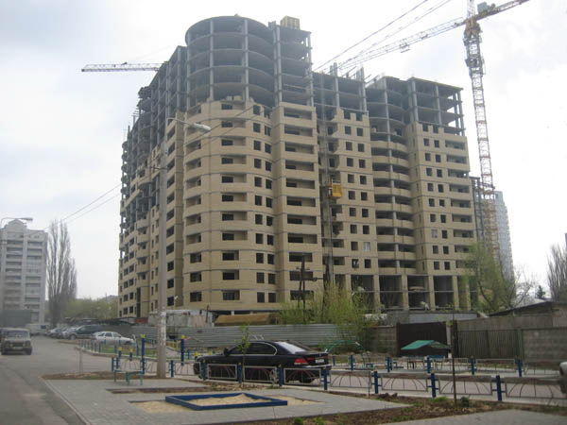
МОСКОВСКАЯ ОБЛАСТНАЯ ОРГАНИЗАЦИЯ ПРОФСОЮЗА РАБОТНИКОВ ЗДРАВООХРАНЕНИЯ РФ
За I полугодие 2014 года по вводу в эксплуатацию нового жилья, Московская область оказалась на первом месте среди субъектов РФ.
Medicalprof.ru
Notes:
28

Slide 29
МОСКОВСКАЯ ОБЛАСТНАЯ ОРГАНИЗАЦИЯ ПРОФСОЮЗА РАБОТНИКОВ ЗДРАВООХРАНЕНИЯ РФ
СВОДНАЯ ТАБЛИЦА ОБЕСПЕЧЕНИЯ ЖИЛЬЕМ РАБОТНИКОВ ЗДРАВООХРАНЕНИЯ МОСКОВСКОЙ ОБЛАСТИ ЗА 2010 – 2013 г.г.
Наименование | Всего работа-ющих | Выделено квартир в 2010-2013 г.г. | % | Наименование | Всего работа-ющих | Выделено квартир в 2010-2013 г.г. | %
Реутовская | 77 | 925 | 8,3 | Егорьевская | 9 | 2210 | 0,4
Домодедовская | 85 | 1569 | 5,4 | Каширская | 4 | 1083 | 0,4
Железнодорожная | 59 | 1118 | 5,3 | Можайская | 4 | 1136 | 0,4
Дубненская | 34 | 708 | 4,8 | Сергиево-Посадская | 15 | 4013 | 0,4
Дмитровская | 109 | 2413 | 4,5 | Солнечногорская | 8 | 2085 | 0,4
Лобненская | 41 | 952 | 4,3 | Климовская | 3 | 885 | 0,3
Долгопрудненская | 46 | 1178 | 3,9 | Озерская | 2 | 788 | 0,3
Шаховская | 16 | 434 | 3,7 | Павло-Посадская | 5 | 1777 | 0,3
Звенигородская | 14 | 436 | 3,2 | Орехово-Зуевская | 6 | 4592 | 0,1
Ленинская | 58 | 1936 | 3,0 | Клинская | 0 | 2422 | 0,0
Ивантеевская | 34 | 1244 | 2,7 | Лыткаринская | 0 | 657 | 0,0
ВСЕГО | 1643 | 104328 | 1,6
Лидеры
Аутсайдеры
Medicalprof.ru
Notes:
29

Slide 30
МОСКОВСКАЯ ОБЛАСТНАЯ ОРГАНИЗАЦИЯ ПРОФСОЮЗА РАБОТНИКОВ ЗДРАВООХРАНЕНИЯ РФ
Положения о порядке предоставления жилых помещений муниципального жилищного фонда по договорам найма специализированного жилого помещения
Положения о порядке предоставления жилых помещений муниципального жилищного фонда по договорам коммерческого найма
Положения о порядке предоставления жилых помещений муниципального жилищного фонда по договорам социального найма
Решение Совета депутатов «Об установлении величины порогового значения доходов и стоимости имущества в целях признания граждан малоимущими для предоставления им по договорам социального найма жилых помещений муниципального жилищного фонда»
Medicalprof.ru
Notes:
30

Slide 31
МОСКОВСКАЯ ОБЛАСТНАЯ ОРГАНИЗАЦИЯ ПРОФСОЮЗА РАБОТНИКОВ ЗДРАВООХРАНЕНИЯ РФ
Закон Московской области от 26.07.2006 N 124/2006-ОЗ
«О порядке предоставления жилых помещений жилищного фонда Московской области по договорам социального найма отдельным категориям граждан»
Закон Московской области от 28.12.2006 N 257/2006-ОЗ
«О порядке предоставления жилых помещений специализированного жилищного фонда Московской области»
Medicalprof.ru
Notes:
31

Slide 32
МОСКОВСКАЯ ОБЛАСТНАЯ ОРГАНИЗАЦИЯ ПРОФСОЮЗА РАБОТНИКОВ ЗДРАВООХРАНЕНИЯ РФ
Вопросы, касающиеся заработной платы, обсуждаются с профсоюзными организациями всех уровней
ЦК Профсоюза выступают за:
установление должностных окладов по ПКГ, с тем, чтобы минимальный оклад был не менее МРОТа;
увеличение размера гарантированной з/п;
расчет размера з/п по основной работе для мониторинга целевых значений з/п в рамках 597 Указа Президента;
разработку типовых отраслевых норм труда федеральными органами исполнительной власти и др.
Территориальные организации профсоюза выступают за:
рост размера реальной з/п работников, сохраняя при этом дифференциацию в размере з/п разных категорий работников;
повышение размера должностных окладов при повышении з/п, а не повышении ФОТ в целом;
принимают участие в вопросах тарифного регулирования;
рассматривают изменения в Положениях об оплате труда работников и др.
На локальном уровне профсоюзы:
выражают мотивированное мнение при принятии локальных нормативных актом по оплате труда;
участвуют в комиссиях по вопросам заработной платы и др.
Medicalprof.ru
Notes:
32

Slide 33

Учет мнения профсоюзного комитета при установлении системы оплаты труда
(ст. 135, 143, 144 ТК РФ)
Системы оплаты труда включают размеры тарифных ставок, должностных окладов, доплат и надбавок компенсационного характера, в т.ч. за работу в условиях отклоняющихся от нормальных, системы доплат и надбавок стимулирующего характера и системы премирования
устанавливаются коллективным договором, соглашениями, локально нормативными актами
Все локальные нормативные акты (ЛНА), устанавливающие оплату труда, принимаются работодателем с учетом мнения первичной профсоюзной организации (ППО).

Slide 34
Порядок учета мотивированного мнения первичной профсоюзной организации (ППО) при принятии локальных нормативных актов, содержащих нормы трудового права
(ст. 372 Трудового кодекса РФ)
Работодатель направляет проект локального
нормативного акта и обоснование по нему в ППО
Не позднее пяти рабочих дней ППО рассматривает
проект локального нормативного акта
ППО направляет работодателю мотивированное мнение
в письменной форме (постановление профкома)
ППО соглашается с
проектом
ППО не соглашается с проектом локального
нормативного акта, или дает предложение по его
совершенствованию
Работодатель принимает
(утверждает)‏
локальный нормативный акт
«Запускается» переговорный
процесс

Slide 35
МОСКОВСКАЯ ОБЛАСТНАЯ ОРГАНИЗАЦИЯ ПРОФСОЮЗА РАБОТНИКОВ ЗДРАВООХРАНЕНИЯ РФ
АРМ
СОУТ
Что даёт?
...значительно расширяет права Профсоюзов…
Чем грозит?
…снижением или отменой компенсаций работникам за работу во вредных условиях труда…
Medicalprof.ru
Notes:
35

Slide 36
МОСКОВСКАЯ ОБЛАСТНАЯ ОРГАНИЗАЦИЯ ПРОФСОЮЗА РАБОТНИКОВ ЗДРАВООХРАНЕНИЯ РФ
Не присутствовали на семинаре по «Специальной оценке условий труда»
(2 апреля 2014 года в МОНИКИ им. М.Ф. Владимирского)
Городские и районные организации
Первичные организации
- АО «МОСОБЛФАРМАЦИЯ»
- Туберкулезный диспансер
- АО «БИОМЕД» им. Мечникова
- Фед. науч. центр гигиены Ф.Ф. Эрисмана
- Медицинский колледж
- Обком Красного Креста
- Онкологический диспансер
- Детская консультативная поликлиника
- Поликлиника г. Юбилейного
- Детская больница с НЦНС
- Бронницкая ГБ
- Клинич. псих. Больница №2
- Псих. Больница №1 им. В.И. Яковенко
- Дет. санаторий «Кратово»
- Санаторий «Русское поле»
- Детская орт.-хирург. Больница
Волокаламский Воскресенский
Чеховский
Дубненский
г. Климовск
Люберецкий
Можайский
Раменский
Каширский
Medicalprof.ru
Notes:
36

Slide 37

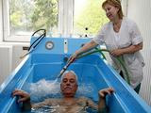

МОСКОВСКАЯ ОБЛАСТНАЯ ОРГАНИЗАЦИЯ ПРОФСОЮЗА РАБОТНИКОВ ЗДРАВООХРАНЕНИЯ РФ
Оздоровлено в 2011-2013 годах
Оздоровлено детей:
2011 год – 10105 человек
2012 год – 10910 человек
2013 год – 10915 человек
Всего: 31930 человек
Оздоровлено работников:
2011 год – 5084 человека
2012 год – 7200 человек
2013 год – 7800 человек
Всего: 20084 человека
Medicalprof.ru
Notes:
37

Slide 38
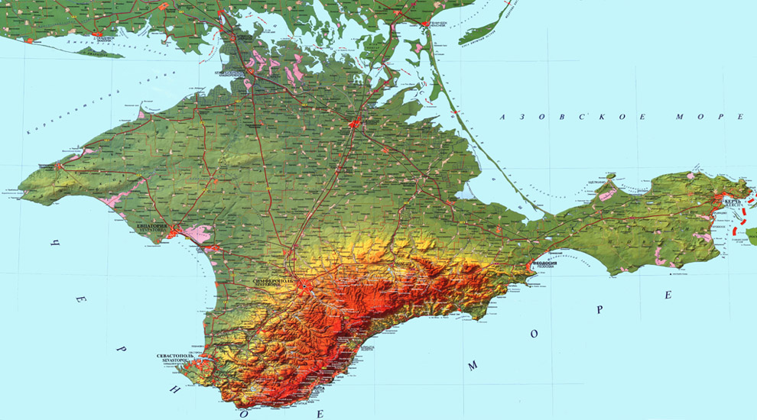
МОСКОВСКАЯ ОБЛАСТНАЯ ОРГАНИЗАЦИЯ ПРОФСОЮЗА РАБОТНИКОВ ЗДРАВООХРАНЕНИЯ РФ
Льготные профсоюзные путёвки
в санатории Подмосковья, на Кавказ в Анапу, Сочи
А теперь еще и в
КРЫМ
Medicalprof.ru
Notes:
38

Slide 39

МОСКОВСКАЯ ОБЛАСТНАЯ ОРГАНИЗАЦИЯ ПРОФСОЮЗА РАБОТНИКОВ ЗДРАВООХРАНЕНИЯ РФ
На отчётно-выборной конференции (собрании) профсоюзной организации обязательно должен быть отчёт контрольно-ревизионной комиссии
Medicalprof.ru
Notes:
39

Slide 40
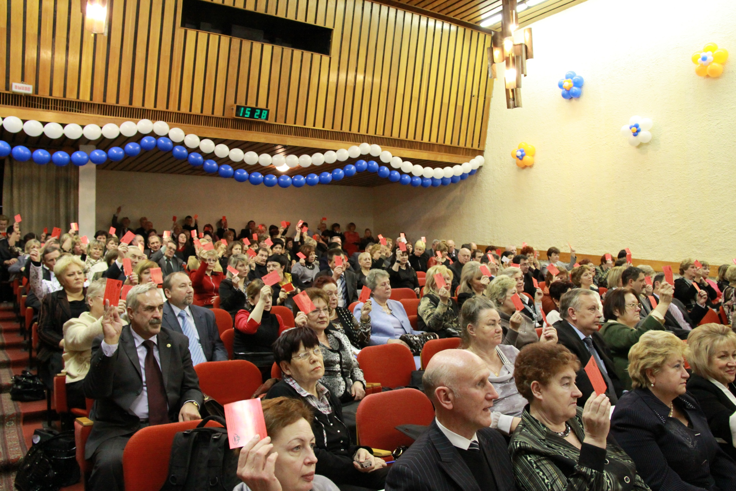
МОСКОВСКАЯ ОБЛАСТНАЯ ОРГАНИЗАЦИЯ ПРОФСОЮЗА РАБОТНИКОВ ЗДРАВООХРАНЕНИЯ РФ
Medicalprof.ru
Notes:
40

Slide 41

СПАСИБО ЗА ВНИМАНИЕ!
Notes:
41

